Slide 1
Raspberry Pi Karakter LCD
Efecan Altay

Slide 2
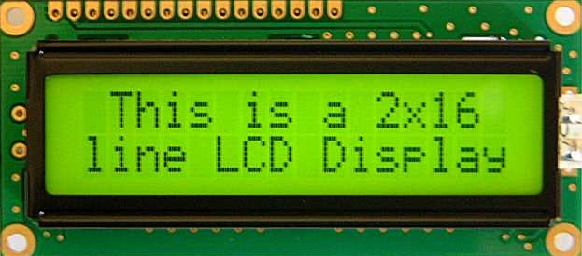
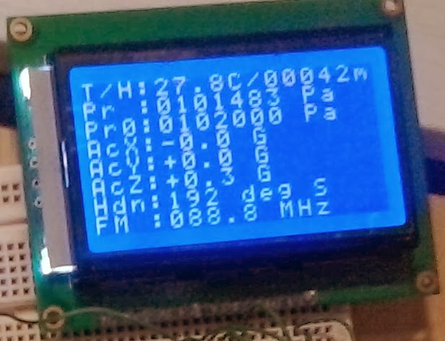
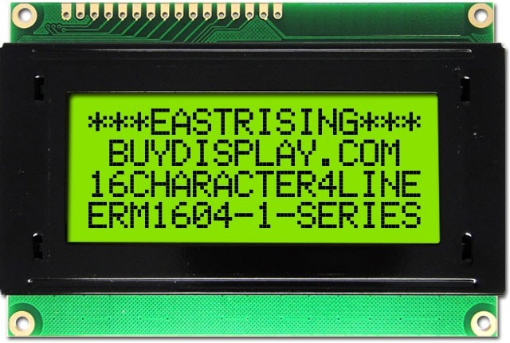
Karakter LCD
Liquid Crystal Display
Karakter Lcd,Mikroişlemcide işlediğimiz bilgileri yazdırmak için kullandığımız ekranlardır.Donanımla kullanıcı arasında görsel arayüz görevini üstlenir.
Satır ve sütun sayılarına göre çeşitlendirilir.
16x2 lcd
16x4 lcd
16x8 vb…

Slide 3
Karakter LCD Pinleri
VCC : 5Vluk Besleme
VDD : GND Toprak hattı
R/W : Read/Write datanın okuma veya yazma olduğunu belirlemek için kullandığımız pin
C/D : Command /Data – Verimiz Komut mu Data mı olduğunu belirlemek için kullandığımız Pin
CS/CE/EN : Chip Select / Enable Pini karakter ekranı kullanmak için aktiflik pini
R0 : kontrast pini. Lcdnin cristalliğinin paraklığını ayarlamak için kullandığımız pin.
Led + ve Led – Pinleri : Karakter ekranımızın ışığını yakmamız için 5V ve Gnd ile bağladığımız pinler.

Slide 4
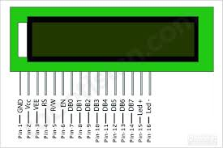
Karakter LCD Pinleri
Ve Data Pinleri
D0,D1,D2,D3,D4,D5,D6,D7

Slide 5
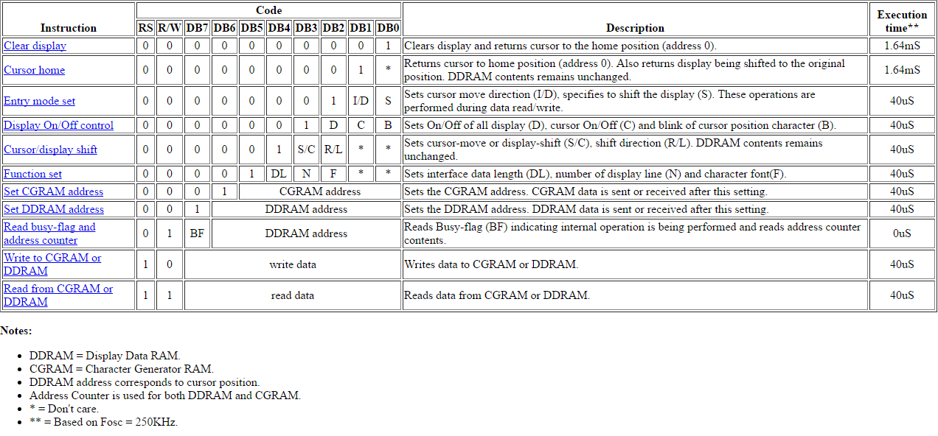
Karakter LCD Komutları

Slide 6

Kodlar
Github
Benim Kodlarım
Adafruit_Python_CharLCD

Slide 7
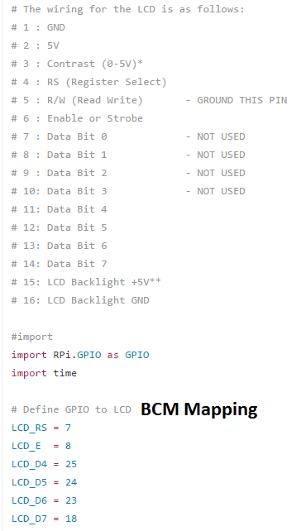
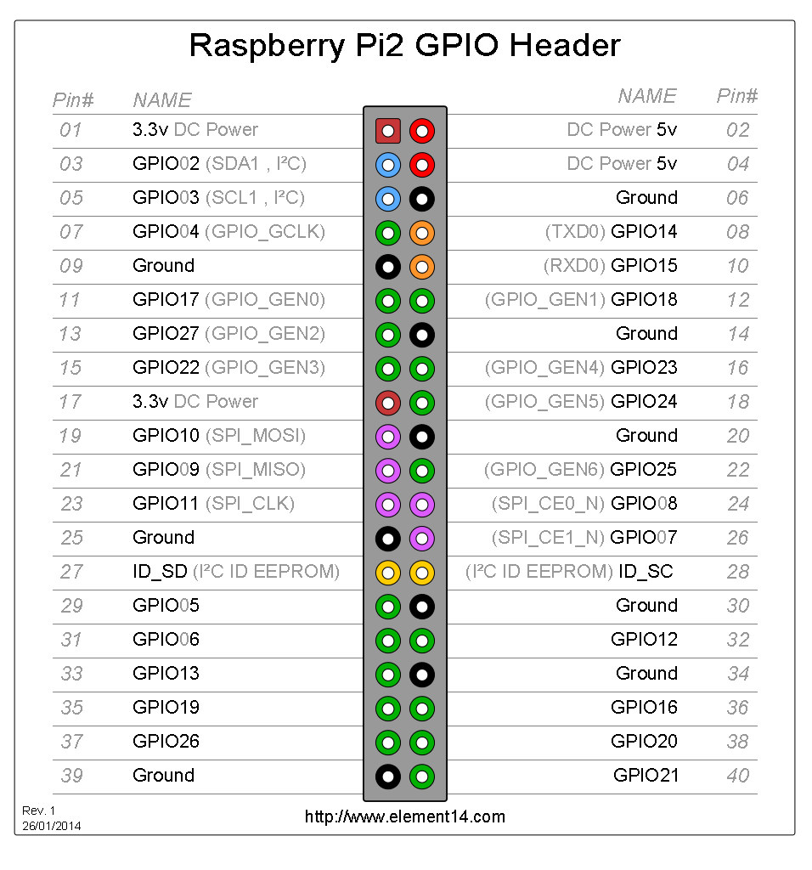
Pin Bağlamaları

Slide 8
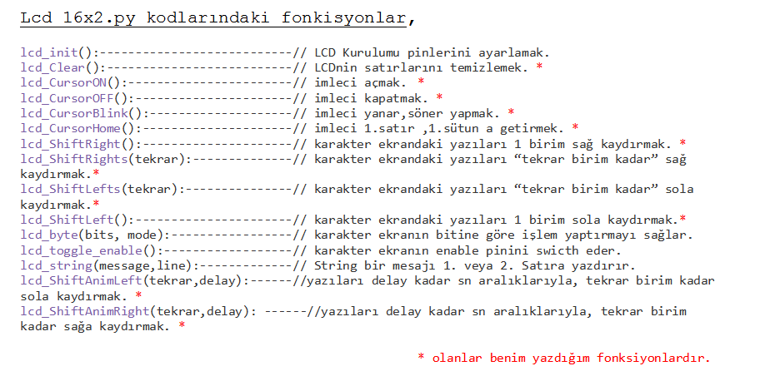
Fonksiyonlar

Slide 9
Örnek Kullanım
import lcd_16x2 as lcd
from time import sleep
lcd.lcd_init()
lcd.lcd_CursorOFF()
lcd.lcd_Clear()
Daha fazla → Github

